Slide 1


L’AMICIZIA

Slide 2
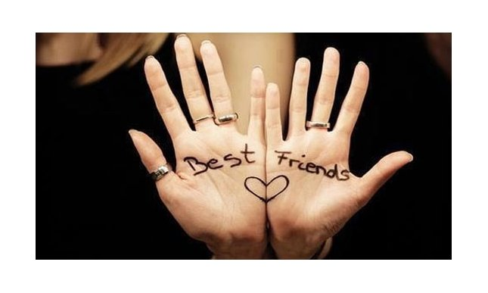
In ogni tempo sono state scritte sull’amicizia,
pagine e pagine.
Ma che cos’è l’amicizia?

Slide 3
CHE COS’E’?
L’amicizia è una cosa che viene dal cuore, una cosa molto rara da trovare.
E’ uno dei legami più forti che ci creiamo.

Slide 4
CHI E’ IL VERO AMICO?
IL VERO AMICO SI RICONOSCE DA COME SI COMPORTA CON TE.
IL VERO AMICO STA BENE CON TE, CONDIVIDE CON TE COSE BELLE E BRUTTE, TI CONOSCE E ANTICIPA LE TUE MOSSE.

Slide 5
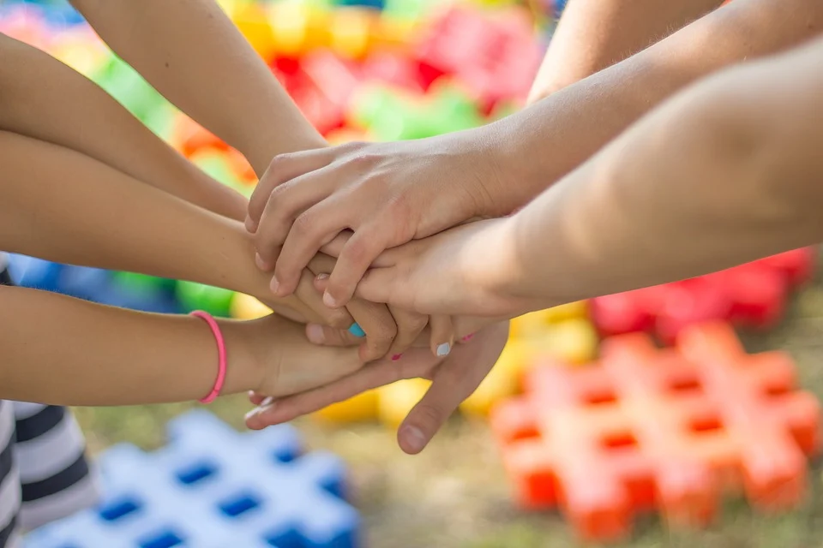
Trovare dei veri amici non è facile e a volte tocca ricrederci su delle persone che credevamo tali, ma questo non deve scoraggiarci dal credere nell’amicizia e nel prossimo, dato che anche noi saremo sempre il prossimo di qualcun altro.

Slide 6
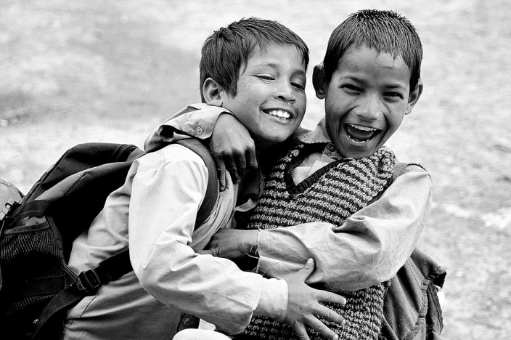
Ci saranno sempre persone che si fingeranno amici, ma in realtà gli amici veri, ci saranno sempre nel momento del bisogno.

Slide 7
A CHE SERVONO GLI AMICI?
GLI AMICI TI AIUTANO, TI FANNO STARE BENE.
SE DOVESSI IMMAGINARE UN MONDO SENZA AMICI…..NO NON CI RIUSCIREI PROPRIO!
GLI AMICI SONO INDISPENSABILI PER LA VITA, FORSE PROPRIO PIU’ DELL’ARIA E DELL’ACQUA, LA RISORSA FONDAMENTALE PER LA VITA DI UN ESSERE UMANO SONO PROPRIO GLI AMICI.
SE LA STRADA E’ PIENA DI PERICOLI LA DIFFICOLTA’ SI AFFRONTA MEGLIO CON UN AMICO.

Slide 8

LE MIE RIFLESSIONI….
Io non ho tanti amici, ne sono consapevole e questo mi rende triste, ma c’è qualcosa che mi spinge sempre a cercarne di nuovi, non so cosa sia, ma mi dà speranza.

Slide 9
L’amicizia raddoppia le gioie e divide le angosce.
Francesco Bacone

Slide 10

ANTONIO PERUGINO

